Slide 9
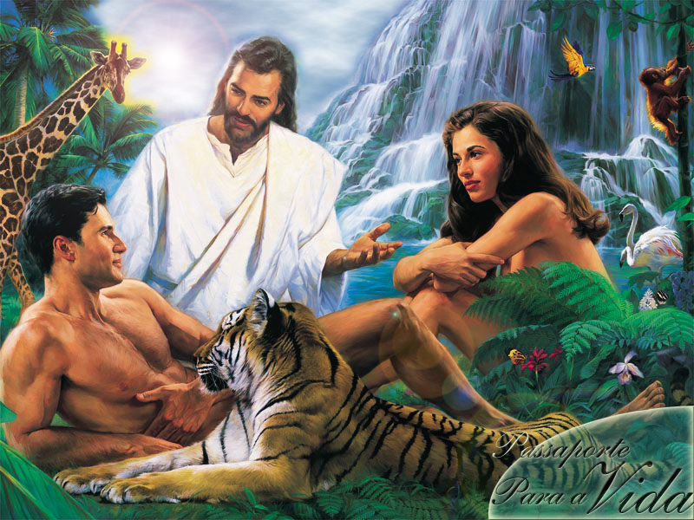

Slide 49
Produção: Pr. Douglas Weslei Pereira Ricardo Rodrigues do Nascimento

